Slide 1



C++探索
0930資訊社

Slide 2

cout 輸出
1 #include <iostream>
2 using namespace std;
3
4 int main(){
5 cout << "iPhone 14 Pro\n";
6 cout << "Pro. Beyond." << endl;
7 return 0;
8 }
<< 後面放輸出的東西
利用 \n 或 endl 換行

Slide 3
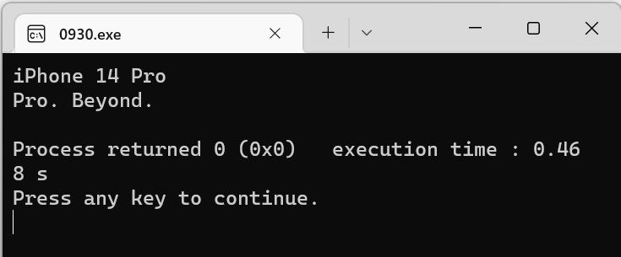
cout 輸出
1 #include <iostream>
2 using namespace std;
3
4 int main(){
5 cout << "iPhone 14 Pro\n";
6 cout << "Pro. Beyond." << endl;
7 return 0;
8 }
<< 後面放輸出的東西
利用 \n 或 endl 換行

Slide 4
cout 輸出
1 #include <iostream>
2 using namespace std;
3
4 int main(){
5 cout << “日期\t活動\n";
6 cout << “10/13\t第一次段考\n";
7 cout << “10/14\t第一次段考\n";
8 cout << “11/05\t校慶\n";
9 return 0;
10 }
利用 \t 移動到下一個tab位置

Slide 5
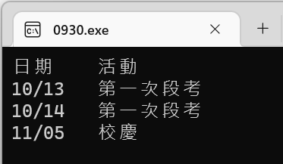
cout 輸出
1 #include <iostream>
2 using namespace std;
3
4 int main(){
5 cout << “日期\t活動\n";
6 cout << “10/13\t第一次段考\n";
7 cout << “10/14\t第一次段考\n";
8 cout << “11/05\t校慶\n";
9 return 0;
10 }
利用 \t 移動到下一個tab位置

Slide 6
cin 輸入
1 #include <iostream>
2 using namespace std;
3
4 int main(){
5 string name;
6 cout << "What's your name?\n";
7 cin >> name;
8 cout << "Hello, " << name << "!\n";
9 return 0;
10 }
宣告一個名為name的string(字串)
>> 後面放輸入到的地方

Slide 7
cin 輸入
1 #include <iostream>
2 using namespace std;
3
4 int main(){
5 string name;
6 cout << "What's your name?\n";
7 cin >> name;
8 cout << "Hello, " << name << "!\n";
9 return 0;
10 }
宣告一個名為name的string(字串)
>> 後面放輸入到的地方

Slide 8


int 整數
大小：4 bytes
範圍：${−2}^{31}\sim 2^{31}−1 \left(−2,147,483,648 \sim 2,147,483,647\right)$
例如：8、4858938、-24537、379072、0

Slide 9
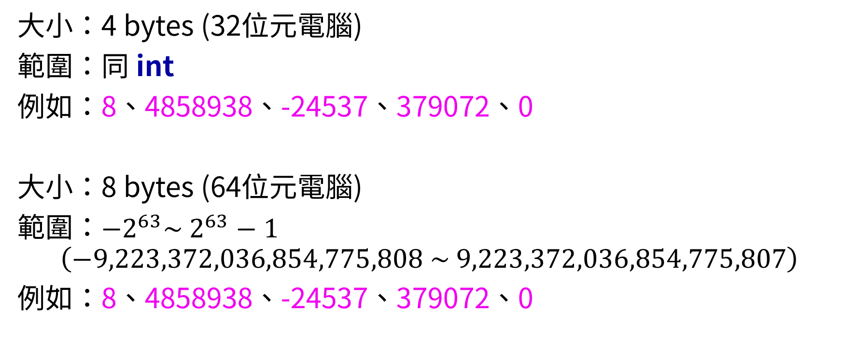
long 長整數
大小：4 bytes (32位元電腦)
範圍：同 int
例如：8、4858938、-24537、379072、0
大小：8 bytes (64位元電腦)
範圍：${−2}^{63}\sim 2^{63}−1$
$$\left(−9,223,372,036,854,775,808 \sim 9,223,372,036,854,775,807\right)$$
例如：8、4858938、-24537、379072、0

Slide 10

long long 長整數
大小：8 bytes
範圍：${−2}^{63}\sim 2^{63}−1$
$$\left(−9,223,372,036,854,775,808 \sim 9,223,372,036,854,775,807\right)$$
例如：8、4858938、-24537、379072、0

Slide 11

float 單精度浮點數
大小：4 bytes
範圍：$±1.1754943 · {10}^{−38} \sim ±3.4028234 · {10}^{38}$
保證精準位數：6 位
例如：23.15、3.1415、-341.343、0.00003

Slide 12
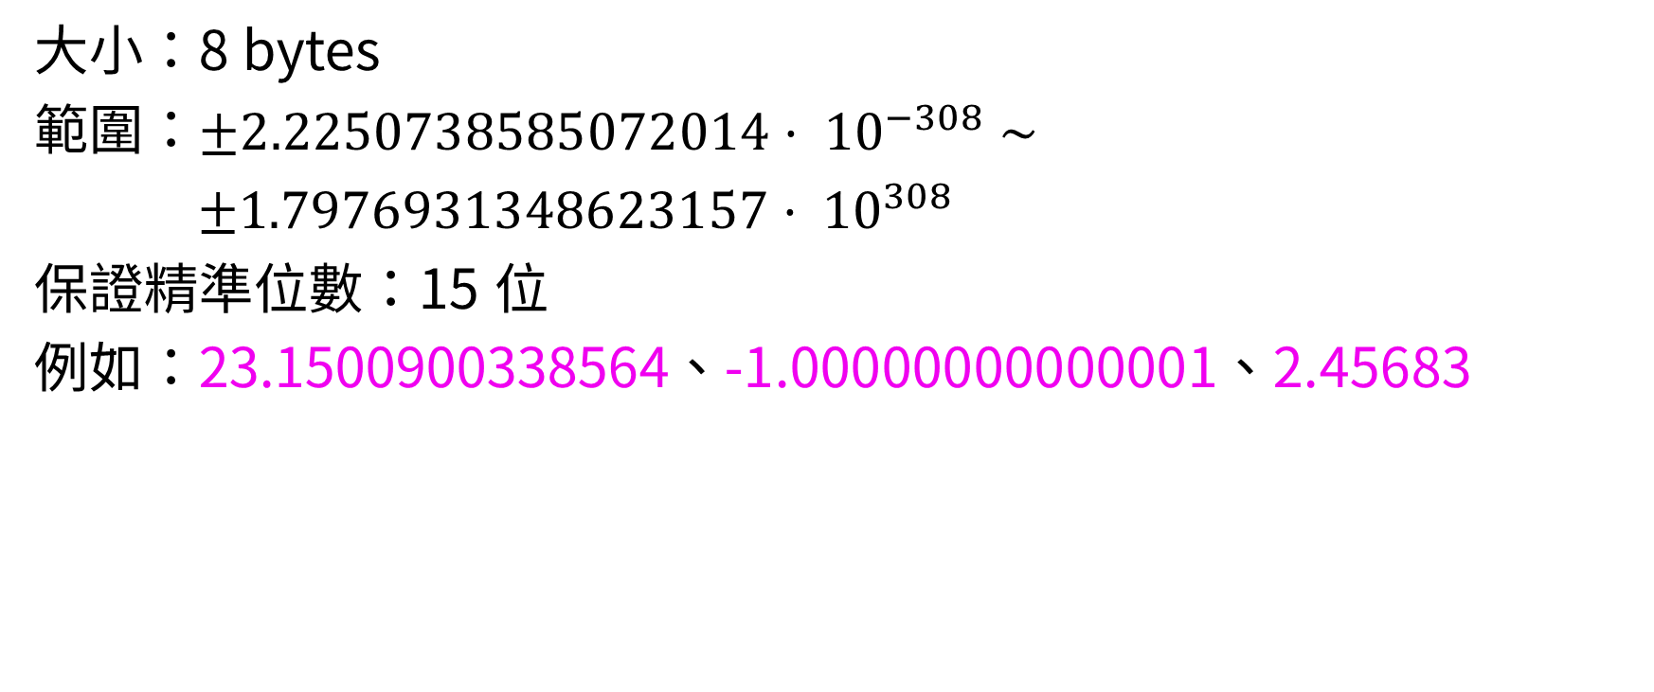
double 倍精度浮點數
大小：8 bytes
範圍：$±2.2250738585072014· {10}^{−308} \sim$
$±1.7976931348623157· {10}^{308}$
保證精準位數：15 位
例如：23.1500900338564、-1.00000000000001、2.45683

Slide 13

bool 布林
大小：1 bytes
範圍：${−2}^{7}\sim 2^{7}−1 \left(−128 \sim 127\right)$
例如：true (1)、false (0)
0 = false
非0 = true

Slide 14

char 字元
大小：1 bytes
範圍：${−2}^{7}\sim 2^{7}−1 \left(−128 \sim 127\right)$
例如：'a' 、 'B' 、 'c' 、 '\n' 、 '\t'

Slide 15
string 字串
例如： "Hello, World!"、"Never gonna give you up"、
"今天天氣晴"

Slide 16
= Assign 賦值
A = B + C
A + B = C
等號右邊的值 給 等號左邊的值
等號左邊不能有運算式！

Slide 17
+ - * / 加減乘除
A = 2 + 3 A: 5
B = 2 - 3 B: -1
C = 2 * 3 C: 6
D = 7 / 3 D: 2
E = 7 / 3.0 E: 2.333…
E = 7.0 / 3
若 int / int，則結果會是無條件進位到個位數的 int
可以將 int / int 其中一個改成 float 或 double，結果會是 float 或 double

Slide 18
% Mod 取餘
A = B % C
A = 7 % 3 A: 1
7 / 3 = 2 … 1

Slide 19
+= -= *= /= %= ++ --
A = A + B -> A+=B
A = A – B -> A-=B
A = A * B -> A*=B
A = A / B -> A/=B
A = A % B -> A%=B
A = A + 1 -> A++
A = A – 1 -> A--

Slide 20

幫我算數學
1 #include <iostream>
2 using namespace std;
3
4 int main(){
5 int a, b;
6
7 cin >> a >> b;
8 cout << a + b << endl;
9 }
宣告二個int來存輸入的二個int
利用cin >>來輸入兩個 int 到 a 和 b 中
輸出 a + b

Slide 21
幫我算數學
1 #include <iostream>
2 using namespace std;
3
4 int main(){
5 int a, b;
6
7 cin >> a >> b;
8 cout << a + b << endl;
9 }
宣告二個int來存輸入的二個int
利用cin >>來輸入兩個 int 到 a 和 b 中
輸出 a + b

Slide 22
幫我算數學 – 除法
1 #include <iostream>
2 using namespace std;
3
4 int main(){
5 int a, b;
6
7 cin >> a >> b;
8 cout << a / b << endl;
9 }
宣告二個int來存輸入的二個int
利用cin >>來輸入兩個 int 到 a 和 b 中
輸出 a / b

Slide 23
幫我算數學 – 除法
1 #include <iostream>
2 using namespace std;
3
4 int main(){
5 int a, b;
6
7 cin >> a >> b;
8 cout << a / b << endl;
9 }
整數 除 整數 是無條件捨去到整數位
int
int

Slide 24
幫我算數學 – 除法
1 #include <iostream>
2 using namespace std;
3
4 int main(){
5 int a;
6 float b;
7 cin >> a >> b;
8 cout << a / b << endl;
9 }
宣告 int 和 float
來存輸入的數字
可以利用 浮點數 來做除法運算
int / float -> float
E.g.
float / int -> float
int
float
float / float -> float

Slide 25
比較運算子
X = 10, y = 3
X > y -> true > 大於
X < y -> false < 小於
X >= y -> true >= 大於或等於
X <= y -> false <= 小於或等於
X == y -> false == 等於
X != y -> true != 不等於

Slide 26
if 敘述
抉擇的問題：
如果今天下雨，我要帶雨傘。
如果成績低於60分，即為不及格。
條件
動作/敘述
條件
動作/敘述

Slide 27
if 敘述
在C++中，可以使用：
如果條件式成立(等於true)
if (條件式)
程式區塊;
執行程式區塊

Slide 28
if 敘述
如果有多行程式要加{}
如果條件式成立(等於true)
if (條件式){
程式區塊;
程式區塊;
程式區塊;
}
執行程式區塊

Slide 29
if 敘述
if (條件式)
程式區塊;
抉擇的問題：
如果今天下雨，我要帶雨傘。
如果成績低於60分，即為不及格。
條件
if (今天下雨)
我帶雨傘;
動作/
敘述
條件
動作/敘述
條件
if (成績 < 60)
不及格;
條件
動作/敘述
動作/
敘述

Slide 30
if…else 敘述
抉擇的問題：
如果今天下雨，我要帶雨傘，否則不用帶雨傘。
如果成績低於60分，即為不及格，反之為及格。
條件
成立時的動作/敘述
不成立時的動作/敘述
條件
成立時的動作/敘述
不成立時的動作/敘述

Slide 31
if…else 敘述
在C++中，可以使用：
如果條件式
if (條件式)
程式區塊A;
else
程式區塊B;
成立(true)
執行程式區塊A
不成立
(false)
執行程式區塊B

Slide 32
if…else 敘述
如果有多行程式要加{}
如果條件式
if (條件式){
程式區塊A;
程式區塊A;
}
else{
程式區塊B;
程式區塊B;
}
成立(true)
執行程式區塊A
不成立
(false)
執行程式區塊B

Slide 33
if…else 敘述
抉擇的問題：
如果今天下雨，我要帶雨傘，否則不用帶雨傘。
條件
成立時的動作/敘述
不成立時的動作/敘述
條件
if (今天下雨)
我帶雨傘;
else
不用帶雨傘;
成立時的動作/敘述
不成立時的動作/敘述

Slide 34
if…else 敘述
抉擇的問題：
如果成績低於60分，即為不及格，反之為及格。
條件
成立時的動作/敘述
不成立時的動作/敘述
條件
if (成績 < 60)
不及格;
else
及格;
成立時的動作/敘述
不成立時的動作/敘述

Slide 35
if …else if 敘述
抉擇的問題：
如果年紀 < 6，則可看普遍級的影片，
否則如果年紀 < 12，則可看普遍級與保護級的影片，
否則如果年紀 < 18，則可看非限制級的影片，
否則如果年紀 >= 18，則可看各級影片。

Slide 36
if …else if 敘述
抉擇的問題：
如果年紀 < 6，則可看普遍級的影片，
否則如果年紀 < 12，則可看普遍級與保護級的影片，
否則如果年紀 < 18，則可看非限制級的影片，
否則則可看各級影片。
條件
動作/敘述

Slide 37
if …else if 敘述
在C++中，可以使用：
if (條件式A)
程式區塊A;
else if (條件式B)
程式區塊B;
else if (條件式n)
程式區塊n;
else
程式區塊m;
...

Slide 38
if …else if 敘述
不成立(false)
不成立(false)
不成立(false)
執行程式區塊m
如果條件式A
如果條件式B
如果條件式n
...
成立(true)
成立(true)
成立(true)
執行程式區塊A
執行程式區塊B
執行程式區塊B

Slide 39
if …else if 敘述
1 #include <iostream>
2 using namespace std;
3
4 int main(){
5 int age;
6 cout << "請輸入你的年紀：";
7 cin >> age;
8
9 if (age < 6)
10 cout << "可看普遍級的影片\n";
11 else if (age < 12)
12 cout << "可看普遍級與保護級的影片\n";
13 else if (age < 18)
14 cout << "可看非限制級的影片\n ";
15 else
16 cout << "可看各級影片\n";
17 return 0;
18 }

Slide 40
練習題 - 兩光法師占卜術
輸入說明
輸入資料共一行，包含兩個整數，分別為月份及日期
兩光法師時常替人占卜，由於他算得又快有便宜，因此生意源源不絕，時常大排長龍，他想算 得更快一點，因此找了你這位電腦高手幫他用電腦來加快算命的速度。
他的占卜規則很簡單，規則是這樣的，輸入一個日期，然後依照下面的公式：
M=月 D=日 S=(M*2+D)%3
得到 S 的值，再依照 S 的值從 0 到 2 分別給與 普通、吉、大吉 等三種不同的運勢
輸出說明
運勢
範例輸入1
範例輸出1
1 1
普通
範例輸入2
範例輸出2
1 2
吉
出自：https://zerojudge.tw/ShowProblem?problemid=a003

Slide 41
練習題 - 兩光法師占卜術
判斷運勢
1 #include <iostream>
2 using namespace std;
3
4 int main(){
5 int M, D, S;
6 cin >> M >> D;
7
8 S = (M * 2 + D) % 3;
9 if (S == 0)
10 cout << "普通";
11 else if (S == 1)
12 cout << "吉";
13 else if (S == 2)
14 cout << "大吉";
15
16 return 0;
17 }
宣告月份M、日期D、S
輸入月份M 和 日期D
計算S

Slide 42
邏輯運算 – AND「而且」邏輯
AND運算二側的運算元須同時為真，其結果才為真
AND運算 | A: true | A: false
B: true | true | false
B: false | false | false
在C++中為「&&」或「and」

Slide 43
邏輯運算 – AND「而且」邏輯
範例：判斷一數是否在某一區間內
1 #include <iostream>
2 using namespace std;
3
4 int main(){
5 int a;
6 cin >> a;
7 if (0 < a && a < 10)
8 cout << "0 < " << a << " < 10\n";
9 }
0
10
需要 0 < a 和 a < 10 同時為true，運算結果才為true

Slide 44
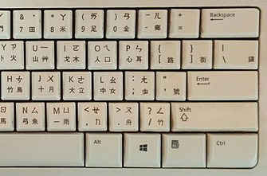
邏輯運算 – OR「或者」邏輯
OR運算二側的運算元只要有一者為真，其結果恆為真
OR運算 | A: true | A: false
B: true | true | true
B: false | true | false
在C++中為「||」或「or」

Slide 45
邏輯運算 – OR「或者」邏輯
範例：判斷一數是否在某一區間內
1 #include <iostream>
2 using namespace std;
3
4 int main(){
5 int a;
6 cin >> a;
7 if (a <= 0 || a >= 10)
8 cout << "a <= 0 || a >= 10\n";
9 }
0
10
需要 a <= 0 或 a >= 10 任一為true，運算結果為true

Slide 46
邏輯運算 – NOT「反向」邏輯
當運算元為真時，NOT運算結果為非。當運算元為非時，NOT運算結果為真。
NOT運算 | A: true | A: false
 | false | true
在C++中為「!」或「not」

Slide 47
邏輯運算 – NOT「反向」邏輯
範例：判斷一數是否在某一區間內
1 #include <iostream>
2 using namespace std;
3
4 int main(){
5 int a;
6 cin >> a;
7 if (!(0 < a && a < 10))
8 cout << "!(0 < a && a < 10)";
9 }
0
10
需要 0 < a && a < 10 的結果為false時，運算結果才為true

Slide 48
練習題 - Sagit's 計分程式
輸入說明
每組測資只有一個整數 N (0<=N<=100)，代表學生在 ZeroJudge 系統上解出的題數。
sagit 是一位高中電腦老師，這學期正在教學生寫C++程式。他的評分標準是依照每一位學生在 ZeroJudge 系統上解出的題數，去計算出對應的得分。為了不讓分數落差太大，因此他並不是採取每一題固定得分的方式，而是隨著題數增加而調整每題的得分。規則如下：
答對題數在 0~10 者，每題給6分。
題數在 11~20 者，從第11題開始，每題給2分。(前10題還是每題給6分)
題數在 21~40 者，從第21題開始，每題給1分。
題數在 40 以上者，一律100分。
如此一來，只要寫10題，就可以得到60分，寫20題，就可以得到80分，不過要得到滿分100分，則是要寫到40題，所以同學們分數的差距就大大地減少了。
不過問題來了，雖然學生們因為這樣的計分公式而大大地提升了及格率，但因為 sagit 有600多位學生，一個一個去計算真的是一件很吃重的工作，所以現在想請你幫他寫個程式解決這個問題。
輸出說明
印出該位同學的得分。
範例輸入1
範例輸出1
10
60
範例輸入2
範例輸出2
40
100
出自：https://zerojudge.tw/ShowProblem?problemid=a053

Slide 49
練習題 - Sagit's 計分程式
如果 11 <= N <= 20
1 #include <iostream>
2 using namespace std;
3
4 int main(){
5 int N, point = 0;
6
7 cin >> N;
8
9 if (0 <= N && N <= 10)
10 point = N * 6;
11 else if (11 <= N && N <= 20)
12 point = 10 * 6 + (N - 10) * 2;
13 else if (21 <= N && N <= 40)
14 point = 10 * 6 + 10 * 2 + (N - 20) * 1;
15 else
16 point = 100;
17
18 cout << point;
19
20 return 0;
21 }
如果 21 <= N <= 40
宣告答對題數N、總分point = 0
輸入答對題數N
如果 0 <= N <= 10

Slide 50
switch case
switch case 可用來比較 數字 或 字元
switch(變數或運算式){
case 數字或字元:
陳述句;
break;
case 數字或字元:
陳述句;
break;
default:
陳述句;
break;
}
先與case設的數字或字元做比較
符合條件就會執行對應case後的陳述句
若沒有符合的數字或字元，則執行default後的陳述句
default可省略

Slide 51
switch case
char chr = 'h';
switch(chr){
case 'c':
cout << "c\n";
break;
case 'd':
cout << "d\n";
break;
default:
cout << "?\n";
break;
}
int a = 2;
switch(a){
case 1:
cout << "一\n";
break;
case 2:
cout << “二\n";
break;
}
當 a = 1 時
當 chr = 'c' 時
當 chr = 'd' 時
當 a = 2 時
當 chr 不是以上條件時
輸出：二
輸出：?

Slide 52
switch case
char chr = 'h';
switch(chr){
case 'c':
cout << "c\n";
break;
case 'd':
cout << "d\n";
break;
default:
cout << "?\n";
break;
}
int a = 2;
switch(a){
case 1:
cout << "一\n";
break;
case 2:
cout << “二\n";
break;
}
當 a = 1 時
當 chr = 'c' 時
當 chr = 'd' 時
當 a = 2 時
當 chr 不是以上條件時
輸出：二
輸出：?

Slide 53
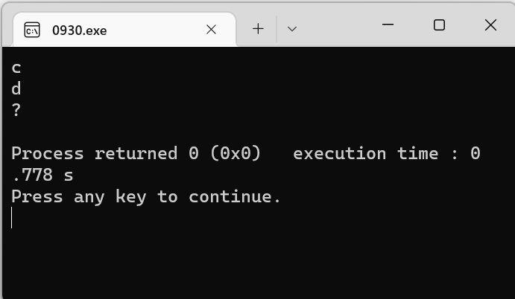
switch case
如果不加break會發生什麼？
它會一直執行下去
1 #include <iostream>
2 using namespace std;
3
4 int main(){
5 char chr = 'c';
6 switch(chr){
7 case 'c':
8 cout << "c\n";
9 case 'd':
10 cout << "d\n";
11 default:
12 cout << "?\n";
13 }
14 }

Slide 54
switch case
我們可以利用這個特點
1 #include <iostream>
2 using namespace std;
3
4 int main(){
5 int a = 6;
6 switch(a){
7 case 10:
8 cout << "S級\n";
9 break;
10 case 9: case 8:
11 cout << "A級\n";
12 break;
13 case 7: case 6: case 5:
14 cout << "B級\n";
15 break;
16 case 4: case 3: case 2:
17 cout << "C級\n";
18 break;
19 default:
20 cout << "D級\n";
21 break;
22 }
23 return 0;
24 }

Slide 55
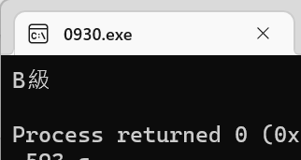
switch case
我們可以利用這個特點
1 #include <iostream>
2 using namespace std;
3
4 int main(){
5 int a = 6;
6 switch(a){
7 case 10:
8 cout << "S級\n";
9 break;
10 case 9: case 8:
11 cout << "A級\n";
12 break;
13 case 7: case 6: case 5:
14 cout << "B級\n";
15 break;
16 case 4: case 3: case 2:
17 cout << "C級\n";
18 break;
19 default:
20 cout << "D級\n";
21 break;
22 }
23 return 0;
24 }

